Slide 1
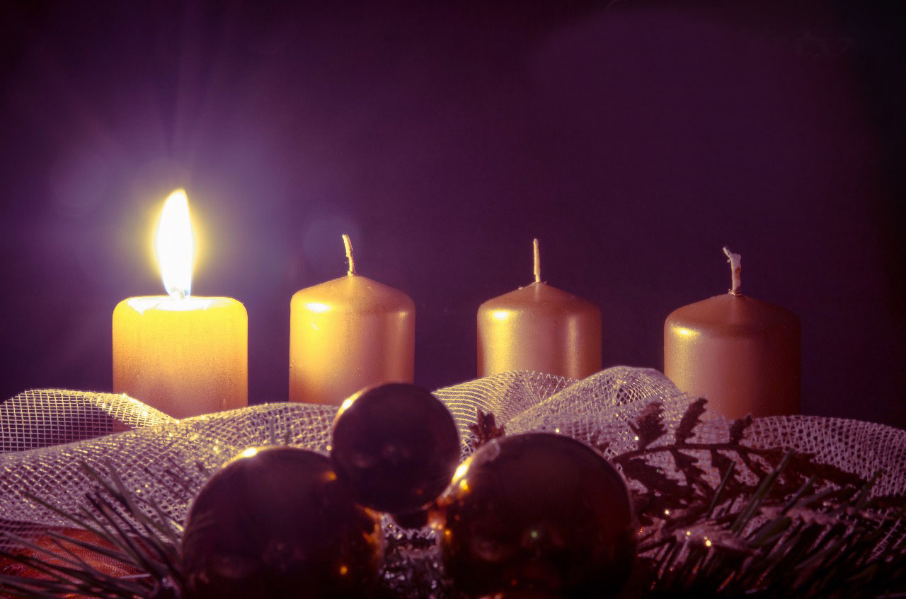
Amigos de Jesús y María
I Domingo de Adviento
Estén alerta…
Lucas 21, 25-28,34-36

Slide 2
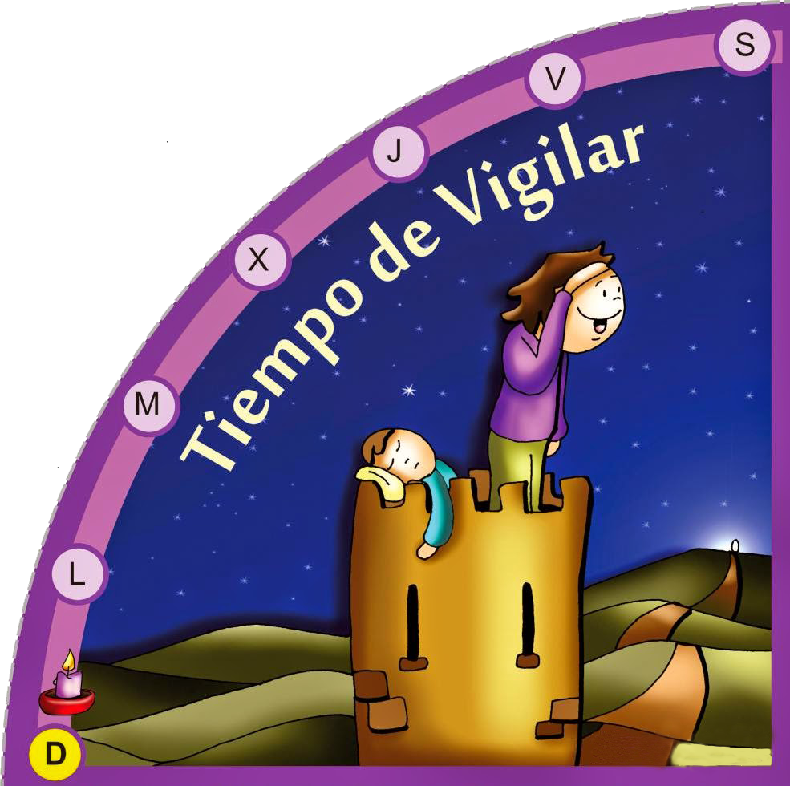
Estén alerta…
Lucas 21, 25-28,34-36
Velen, pues, y hagan oración continuamente… En aquel tiempo, Jesús dijo a sus discípulos: "Habrá señales prodigiosas en el sol, en la luna y en las estrellas. En la tierra, las naciones se llenarán de angustia y de miedo por el estruendo de las olas del mar; la gente se morirá de terror y de angustiosa espera por las cosas que vendrán sobre el mundo, pues hasta las estrellas se bambolearán.

Slide 3

Cuando estas cosas comiencen a suceder, pongan atención y levanten la cabeza, porque se acerca la hora de su liberación. Estén alerta, para que los vicios, con el libertinaje, la embriaguez y las preocupaciones de esta vida no entorpezcan su mente y aquel día los sorprenda desprevenidos; porque caerá de repente como una trampa sobre todos los habitantes de la tierra. Velen, pues, y hagan oración continuamente, para que puedan escapar de todo lo que ha de suceder y comparecer seguros ante el Hijo del hombre.

Slide 4
REFLEXIÓN

Slide 5
El evangelio nos habla de la segunda venida de Jesús y los signos en los cielos y en la tierra que vendrán antes. Los relata, no como amenazas de catástrofe, sino para que estemos preparados y protegidos por Jesús porque no se sabe cuándo vendrá.
¿Qué dice que debemos de hacer continuamente?

Slide 6
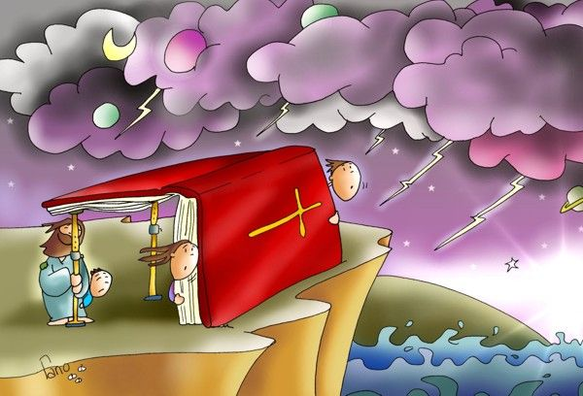
Evitar los vicios y orar.

Slide 7
Con la oración nos acercamos a Dios para que nos guie en el buen camino. Todos los años en Navidad, celebramos la primera venida, cuando Jesús nació en el pesebre de Belén y nace en nuestro corazón.
¿Cuáles signos nos muestran que pronto llega la Navidad?

Slide 8
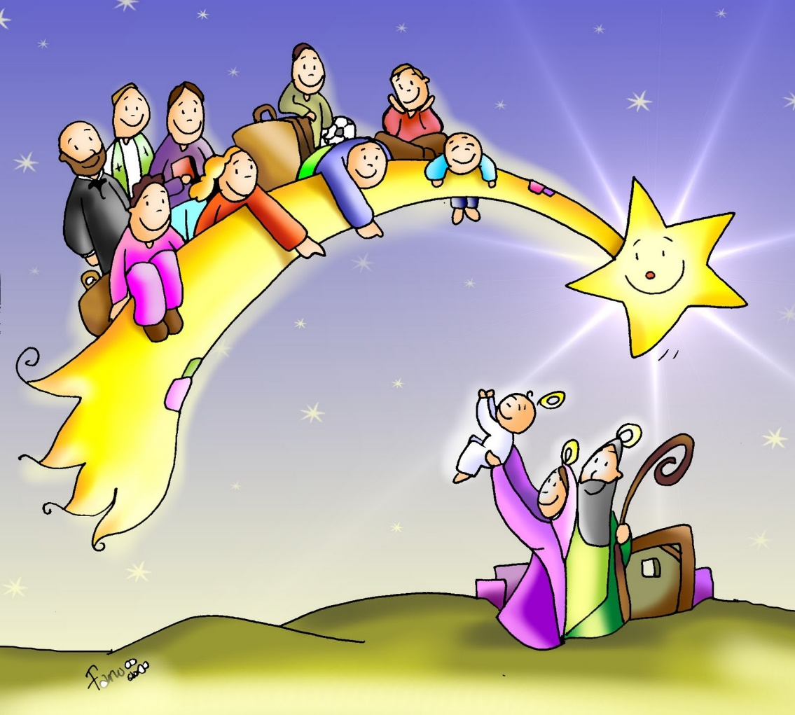
Decoraciones de Navidad en las tiendas y en las casas, canciones de Navidad en la radio, tarjetas de Navidad que llegan y se escriben…

Slide 9
¿Cómo deben prepararse para esperar a Jesús que nace en nuestro corazón en Navidad?

Slide 10

También evitando los vicios, orando mucho, compartiendo con y ayudando a otros, ofreciendo pequeños sacrificios a Jesús... Esto lo agrada mucho.

Slide 11
ACTIVIDADES

Slide 12
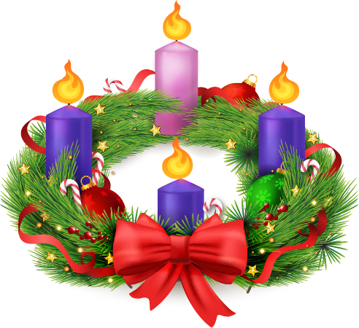
Los Símbolos de la Corona de Adviento
La Corona está formada por una gran variedad de símbolos.
Las velas de la 1ra, 2da, y 4ta semanas son moradas simbolizando el tiempo de preparación y sacrificio. La 3ra es rosa por la alegría que sentimos que ya pronto llega Jesús.
La forma circular
Es señal del Amor de Dios que es eterno, sin principio y sin fin. También simboliza nuestro amor a Dios y al prójimo que nunca debe terminar.
3
Las ramas verdes
Representa el color de vida y esperanza.
4
1
La cinta roja
Las cuatro velas
Representa nuestro amor a Dios y el amor de Dios que nos envuelve.
2
Representa la luz de Cristo que ilumina la oscuridad provocada por el pecado que nos aleja de Dios.

Slide 13
Domingo de Esperanza
PRIMERA SEMANA DE ADVIENTO
Oración:
A ti Señor levanto mi alma. Yo confío en ti.
Viernes de Esperanza
María y José comieron la comida de los pobres en su viaje.
Yo comeré saludable hoy. Le daré gracias a Dios por la comida que tengo y oraré por los hambrientos.
Sábado de Esperanza
Después de un día de viaje, María le preparó a José una comida. Él le encontró un lugar donde descansar.
Yo haré algo especial para dar alegría a mis padres y a mi familia hoy.
Lunes de Esperanza
Jesús y María vivían en Nazareth haciendo con alegría sus obligaciones diarias.
Yo haré mi trabajo hoy bien y con gozo – por Amor a Dios.
Martes de Esperanza
José recibió la orden del emperador romano de ir a Belén a registrarse. El obedeció la orden y se prepara para ir.
Yo obedeceré a mis padres, maestros y a todos los encargados de mí.
Miércoles de Esperanza
María arregló su casa y empezó a empacar para el viaje. Lo hizo todo sin quejarse.
Yo no me quejaré hoy, aunque tenga que hacer cosas que no me gustan.
Jueves de Esperanza
María y José viajaron en un burrito.
Yo estaré contento con las cosas que tengo y no le pediré a mi familia por más o mejores cosas.

Slide 14
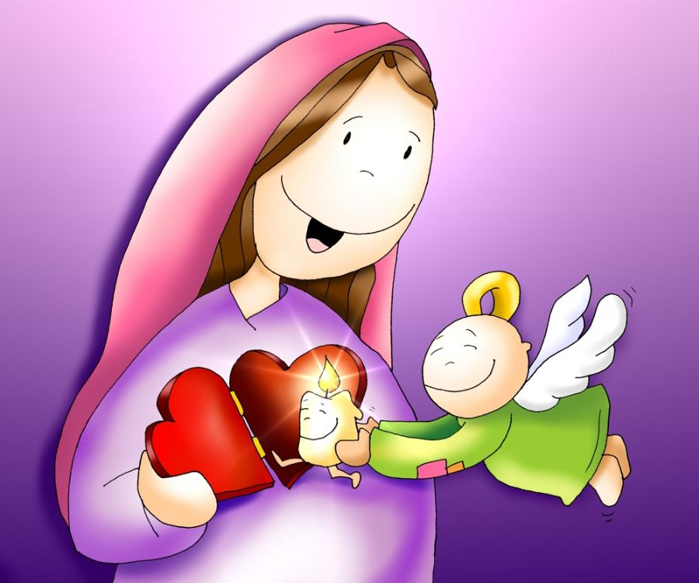
El Señor mismo os dará una señal: “He aquí, una Virgen concebirá y dará a luz un hijo, y le pondrá por nombre Emmanuel.” (Dios con nosotros). Isaías 7:14

Slide 15
Domingo de Paz
SEGUNDA SEMANA DE ADVIENTO
Oración:
Ven Señor Jesús y salva todas las naciones..
Viernes de Paz
José fue de puerta en puerta, pero solo oía, no hay lugar.
Yo haré lugar en mi corazón para otros y trataré de mostrarles un amor especial a los que se encuentres solos o tristes.
Sábado de Paz
María se sintió triste por los que no tenían posada sabiendo que ellos querían ayudar.
Yo le pediré a María que me ayude a hacerle lugar a Jesús en mi corazón, haciendo su voluntad.
Lunes de Paz
María y José viajan con muchas personas hacia Belén; ellos fueron amables con todos.
Yo seré amable con todos hoy y muy especialmente con alguien que no me cae bien.
Martes de Paz
María y José estaban cansados al final del día, porque el viaje fue largo y duro.
Yo ayudaré a mis padres con algunos trabajos para que puedan relajarse después de un día duro de trabajo.
Miércoles de Paz
María y José llegaron a Belén y fueron empujados por la multitud, pero mantuvieron la calma.
Yo me mantendré calmado, sin descontrolarme, cuando me empujen o traten bruscamente.
Jueves de Paz
José trató de conseguir un lugar limpio y confortable donde quedarse para María.
Hoy honraré a María de una manera especial estando alegre y rezando los Misterios Gozosos del Rosario.

Slide 16
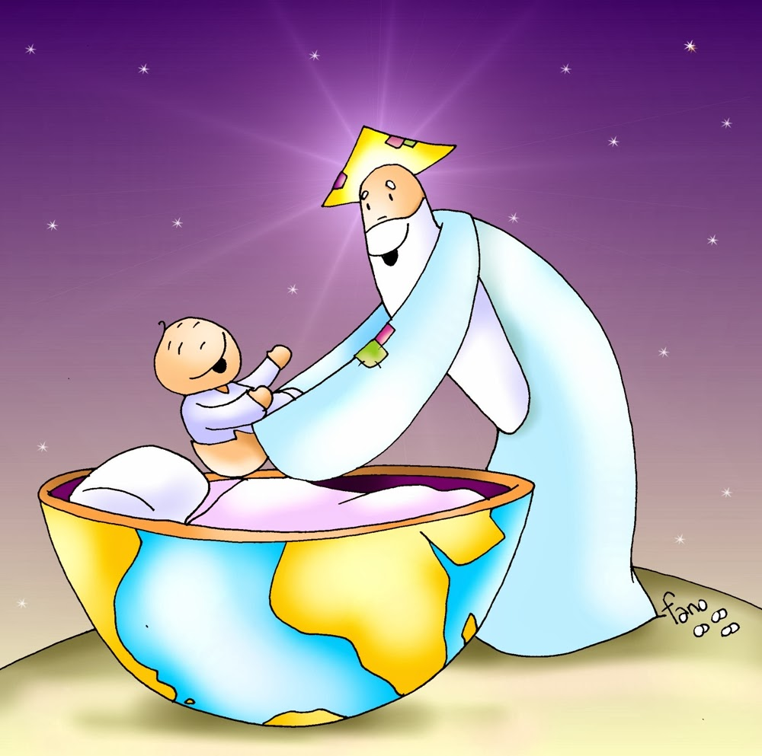
Será descendiente de David y traerá la reconciliación.
Isaías 11,1-9

Slide 17
Domingo de Gozo
TERCERA SEMANA DE ADVIENTO
Oración:
¡Yo estoy alegre, oh Señor, pues tu estas cerca!
Viernes de Gozo
José preparó una cama limpia de paja para que María durmiera durante la noche.
Yo secretamente haré un acto de bondad para alguien que no es amigable conmigo.
Sábado de Gozo
María desempacó la ropa que mantendría caliente a Jesús.
Yo calentaré mi corazón con el amor haciendo un acto de amabilidad para cada uno en mi familia.
Lunes de Gozo
A María y José solo les ofrecieron un pobre establo. Ellos lo aceptaron, muy agradecidos.
Yo perdonaré a otros cuando no sean atentos y trataré de ser atento con otros hoy.
Martes de Gozo
Los animales calentaron con su presencia el establo.
Yo compartiré el calor de mi amistad con otros especialmente con alguien que no me gusta.
Miércoles de Gozo
José limpió el establo para María y Jesús quien pronto nacería.
Yo iluminaré el día y mantendré mi corazón puro pensando y diciendo solo cosas buenas de otros.
Jueves de Gozo
María puso paja en el pesebre para formar la cuna para el niño Jesús.
Yo iluminaré a otros sonriendo y demostrando que feliz soy porque Jesús viene.

Slide 18
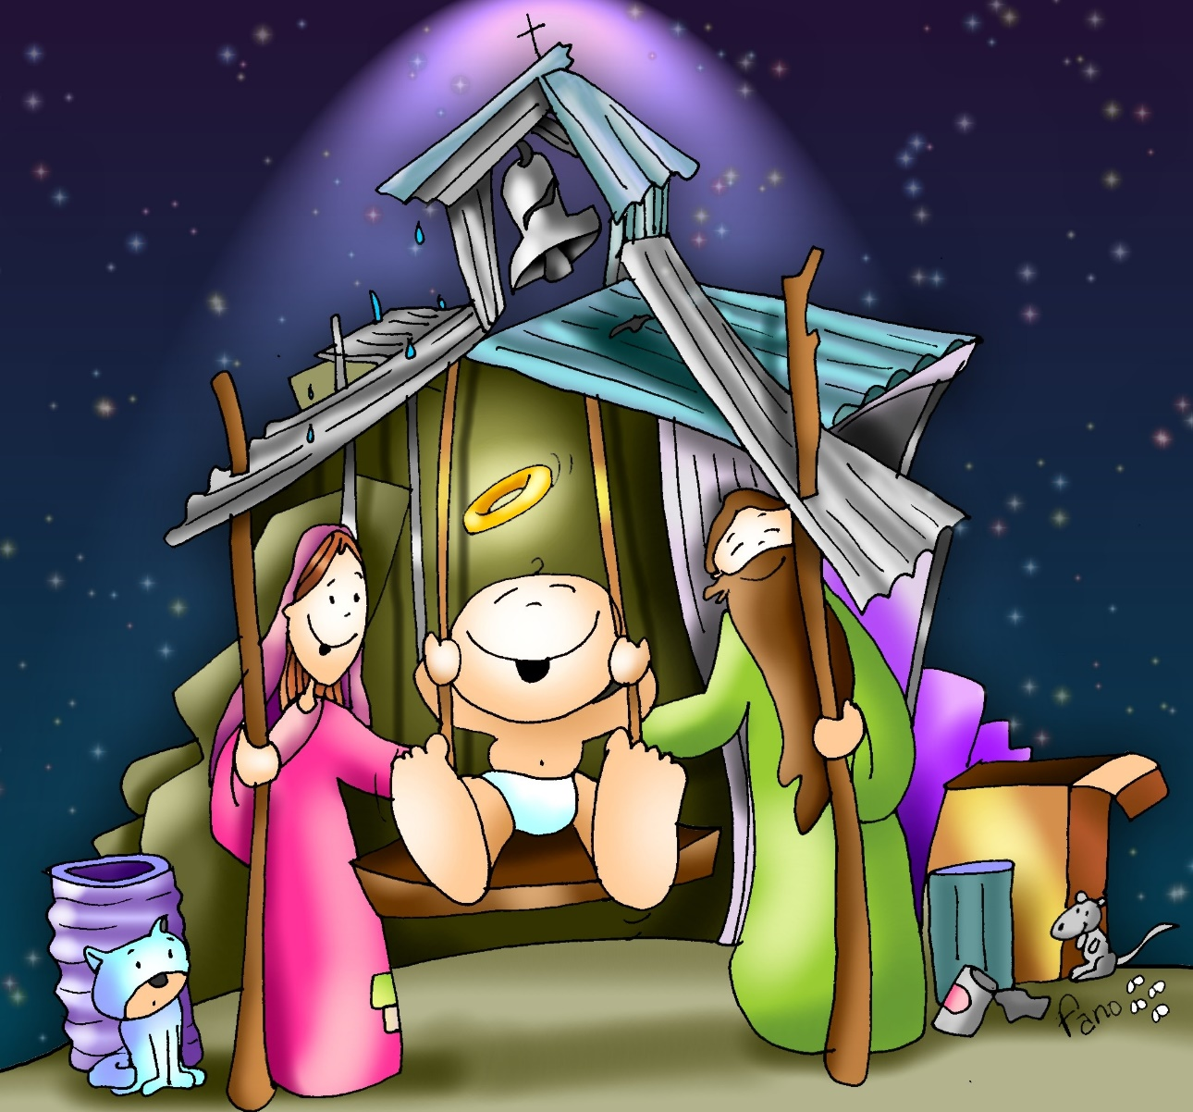
El Mesías nacerá en Belén.
(Casa del Pan)
Miqueas 5,1-4

Slide 19
Domingo de Amor
CUARTA SEMANA DE ADVIENTO
Oración:
Ven, ven Emmanuel
Viernes de Amor
María y José se preparaban para recibir a Jesús.
Yo trataré de ayudar mucho en casa estos últimos días antes del nacimiento de Jesús.
Sábado de Amor
María y José le dan la bienvenida a Jesús con mucho amor.
Yo le daré la bienvenida a Jesús con mucho amor y le ofreceré actos y oraciones.
Lunes de Amor
María y José esperaron pacientemente el nacimiento de Jesús..
Yo trataré de ser paciente hoy, especialmente cuando otros me hacen esperar o hacen cosas que me molestan.
Martes de Amor
María y José le dieron las gracias a Dios por un buen viaje y por el establo donde quedarse.
Yo le agradeceré a Dios por todo lo que me da. y le agradeceré a mi familia por todo lo que hacen por mí.
Miércoles de Amor
María y José estaban en paz porque confiaban que Dios los cuidaría.
Yo confiaré en Dios para que me ayude a llevar paz a mi colegio y casa.
Jueves de Amor
Una bellísima estrella brillaba esa noche sobre el establo.
Yo le llevaré la luz del gozo a todo el que encuentre hoy.

Slide 20
Instrucciones:
Imprimir y cortar calendario de Adviento y esta página.
Cortar 4 listas en papel color marrón (8x3.5”). Cortar líneas hacia arriba separadas por 1 y 1/8” y dejando 1/8” arriba sin cortar para pegar.
Cortar triángulo en papel marrón. (base 9”, altura 4”, lados 6”)
Pegar calendario a un papel (11x17”), empezando con la 2da página, en el borde de abajo.
Pegar las listas marrones al borde de arriba de cada semana.
Pegar el techo (triangulo) arriba.
Cortar y colorear María y José y el mensaje: “Acompañemos…” y pegar en el techo.
Cortar símbolos y pegar en las listas que le correspondan.
Pegar profecías alrededor.
Acompañemos a José y María preparando la Venida del Niño Jesús

Slide 21
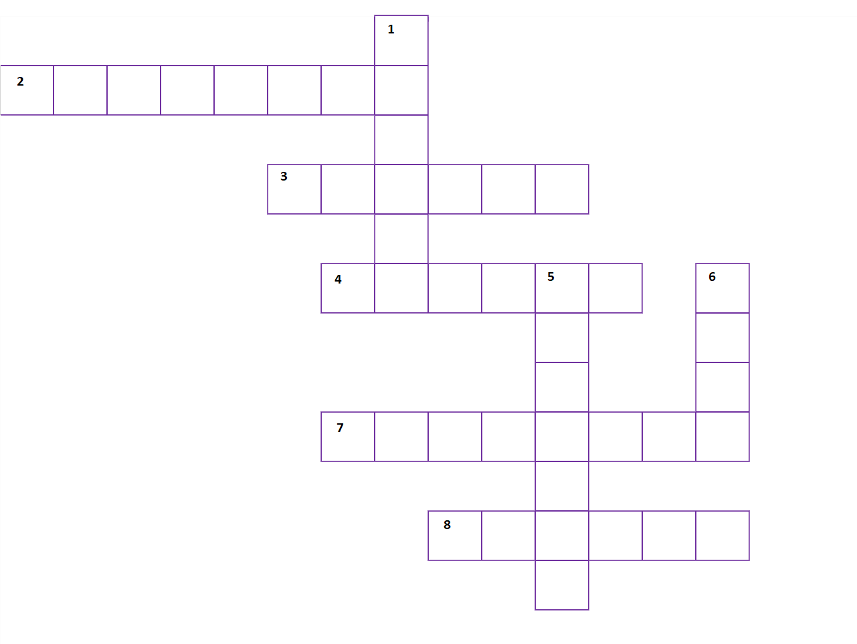
M
O
R
A
D
O
A D V I E N T
C U T R O
HORIZONTAL
2. Tiempo para prepararnos para la Navidad.
3. Número de domingos de Adviento.
4. Símbolo de Adviento.
7. Apelativo de Juan, primo de Jesús.
8. Personaje del Antiguo Testamento que anunció al Mesías.
VERTICAL
1. Color característico del Adviento.
5. Día siguiente al último del Adviento.
6. Se enciende una cada domingo.
A
V
I
D
A
D
C R O N A
V
E
L
A
B A U T I S T
I S I A S

Slide 22

ORACIÓN
Querido Jesús, verdadero Dios y verdadero hombre, te damos gracias por haber venido a vivir entre nosotros. Enséñanos a compartir tu paz y amor con nuestra familia y amigos. Ayúdanos a prepararnos bien para recibirte en esta Navidad.
Amen.

Slide 23

Adviento Silvia Martínez Palacín, (Ctrl Click) https://youtu.be/4x_cFyR9Ixg

